Slide 1
Летние Олимпийские игры
Министерство образования и науки
Республики Татарстан
МОУ СОШ №21
Подготовила:
Ученица 10А класса
Галиаскарова Эльвира
Альметьевск 2012

Slide 2
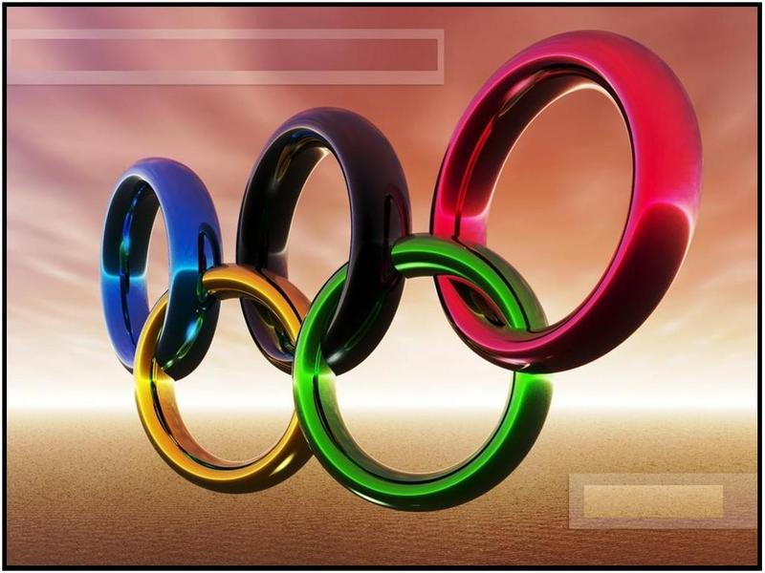
Летние Олимпийские игры
— крупнейшие международные соревнования по летним и всесезонным видам спорта, проводящиеся один раз в 4 года под эгидой Международного олимпийского комитета. Игры начали проводиться с 1896 года. Возрождение олимпийского движения в современности связано с именем барона Пьера де Кубертена.

Slide 3
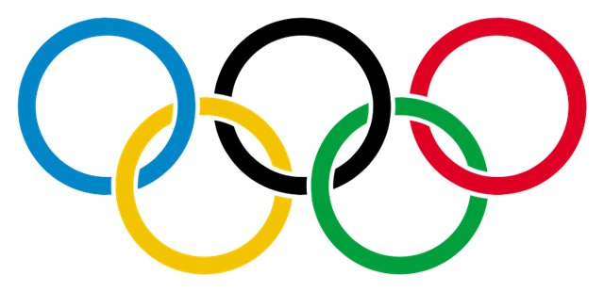
Символ Олимпийских игр
Символ Олимпийских игр — пять скреплённых колец, символизирующих объединение пяти частей света в олимпийском движении, т. н. олимпийские кольца. Цвет колец в верхнем ряду — голубой для Европы, чёрный для Африки, красный для Америки, в нижнем ряду — жёлтый для Азии, зелёный для Австралии.

Slide 4
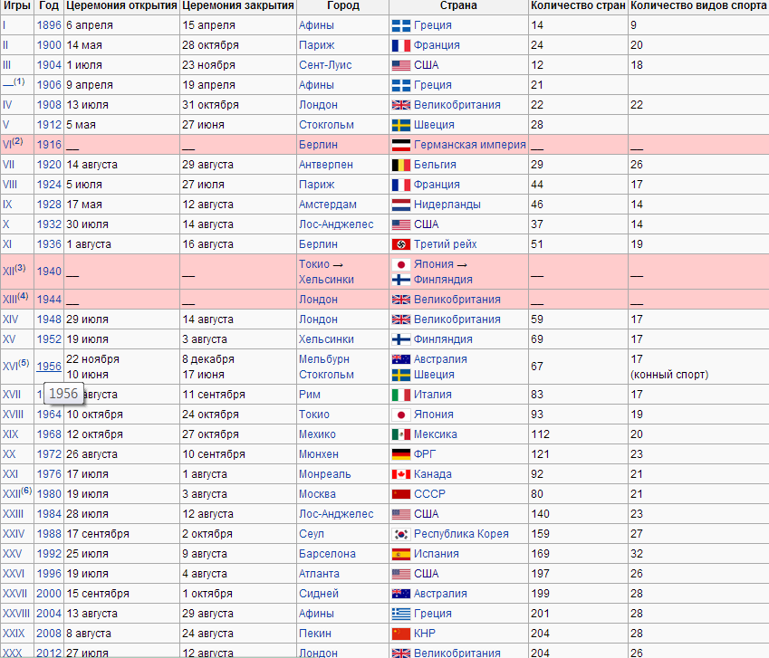

Slide 5
Среди традиционных ритуалов Игр:
зажжение олимпийского огня на церемонии открытия (огонь зажигается от солнечных лучей в Олимпии и доставляется факельной эстафетой спортсменов в город-организатор Игр);
произнесение одним из выдающихся спортсменов страны, в которой происходит Олимпиада, олимпийской клятвы от имени всех участников игр;
произнесение от имени судей клятвы о беспристрастном судействе;
вручение победителям и призёрам соревнований медалей;
поднятие государственного флага и исполнение национального гимна в честь победителей.

Slide 6
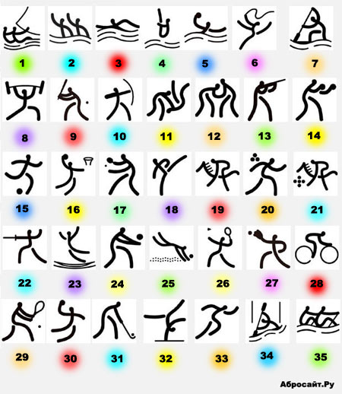
Летние Олимпийские виды спорта:

Slide 7
На этой картинке изображены виды спорта, из которых состоит программа Летних Олимпийских Игр. Итак, к летним олимпийским видам относятся:
Парусный спорт
Бадминтон
Бокс
Борьба
Велоспорт
Водное поло
Волейбол
Гандбол
Гребля академическая
Гребля на байдарках и каноэ
Спортивная гимнастика
Художественная гимнастика
Дзюдо
Конный спорт
Легкая атлетика
Настольный теннис(пинг-понг)
Парусный спорт
Плавание
Пляжный волейбол
Прыжки в воду
Прыжки на батуте
Синхронное плавание
Современное пятиборье
Стрельба
Стрельба из лука
Теннис
Триатлон
Тхэквондо
Тяжелая атлетика
Фехтование
Футбол
Хоккей на траве

Slide 8
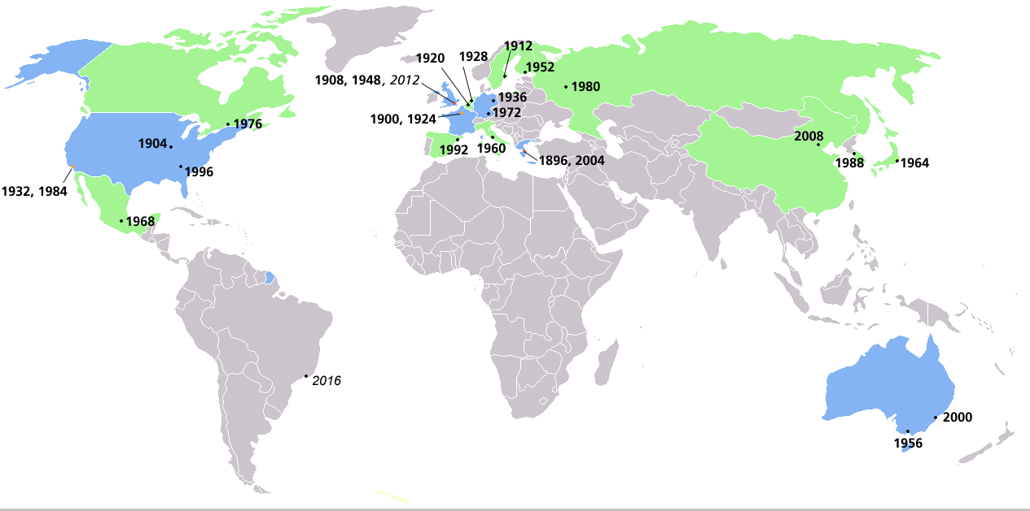
Места проведения летних Олимпийских игр:
зелёный — страны, принимавшие одни летние Олимпийские игры;
синий — страны, принимавшие две и более летних Олимпиады.
синие точки — города, принимавшие одни летние Олимпийские игры;
оранжевые точки — города, принимавшие две летних Олимпиады (Лос Анджелес и Париж, Лондон и Афины);

Slide 9
Летняя олимпиада 1980 года прошла в Москве 19 июля.
Талисманом московской Олимпиады стал Олимпийский Мишка, автор эмблемы — московский иллюстратор детских книг Виктор Чижиков.
Талисманом соревнований яхтсменов в Таллине являлся морской котик Вигри.
Автор эмблемы (пять олимпийских колец, переплетённых в основании, и устремлённые вверх линии, символизирующие спортивные дорожки, со звездой вверху - стилизация Спасской башни Кремля) — В. Арсентьев, студент Строгановского училища, эмблема дорабатывалась В. Акоповым и В. Дьяконовым^{[9]}. Авторство В. Арсентьева оспаривалось Виктором Никитченко

Slide 10
КОНЕЦ Спасибо за внимание.

